Slide 1


Revue de Projet
Feu d’artifice
Présenté par : AGULLO Florian

Slide 2
Sommaire
Présentation de ma partie
Cahier des charges
Planning prévisionnel
Gantt
Présentation de la valise
Diagramme d’exigence
matériel
Maintenance
Diagramme des cas d’utilisation
Diagramme de séquence
Phase de tir
Diagramme des cas d’utilisation
Diagramme de séquence
Conclusion

Slide 3
Présentation de ma partie

Slide 4
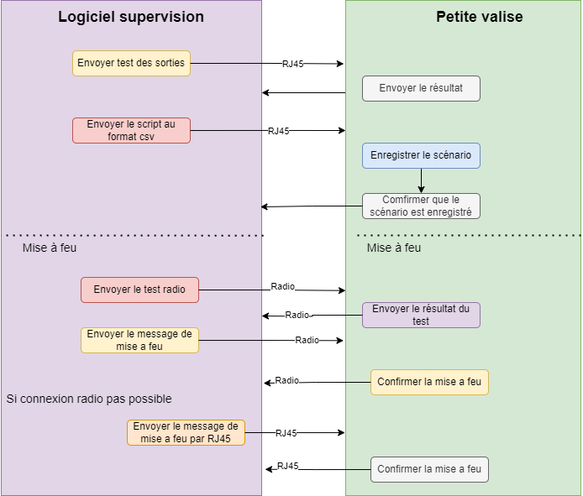
Cahier des charges
Cahier des charges :
Phase de Maintenance :
Le technicien branche les valises en RJ45.
Il effectue un test depuis son ordinateur pour vérifier l'état des sorties des valises.
Les résultats du test sont transmis par RJ45 vers le logiciel de supervision.
L'artificier crée un scénario sur le logiciel de supervision en utilisant uniquement les sorties fonctionnelles.
Le scénario est sauvegardé ou envoyé à la valise par Ethernet pour être conservé en mémoire jusqu'à la phase 2.
Phase de Mise à Feu :
Les valises sont installées sur place et connectées par radio au logiciel de supervision.
Avant le lancement, un test de connexion radio est effectué.
Si le test est réussi et que la clé est sur la position d'autorisation de tir, l'artificier peut lancer la mise à feu.
Un message radio est envoyé à toutes les valises.
Si le test échoue, le lancement peut être effectué via RJ45.

Slide 5
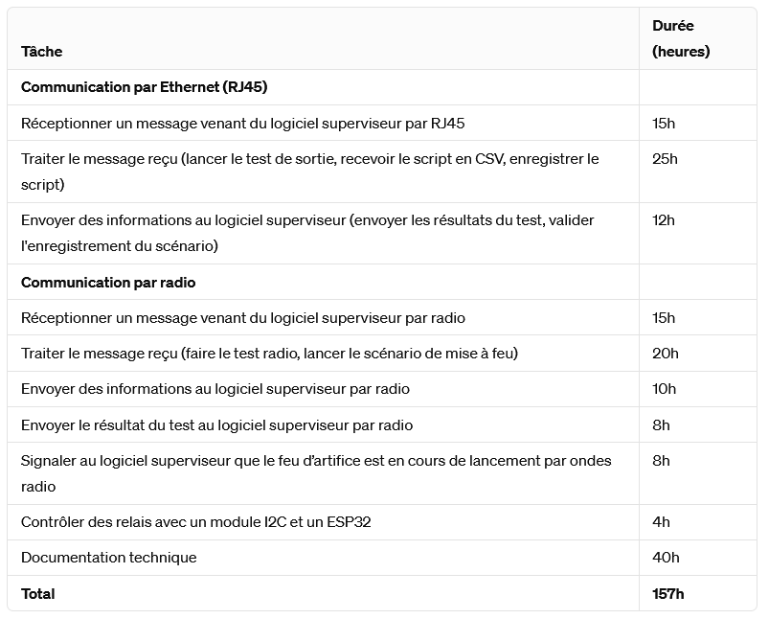
Planning

Slide 6
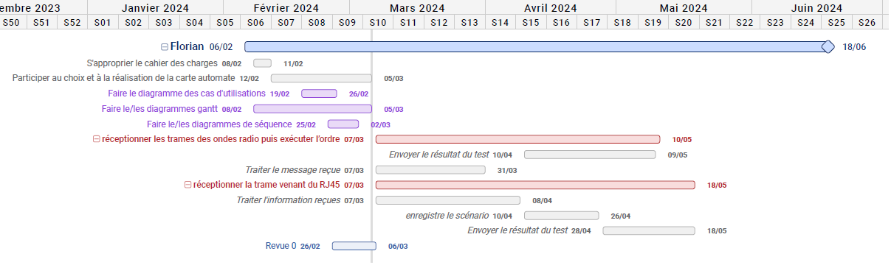
Diagramme Gantt

Slide 7
Présentation de la valise

Slide 8
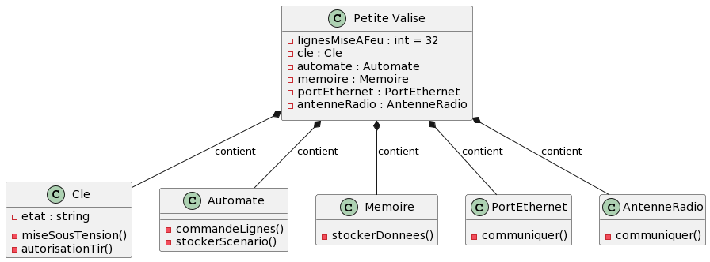
Diagramme de bloc

Slide 9
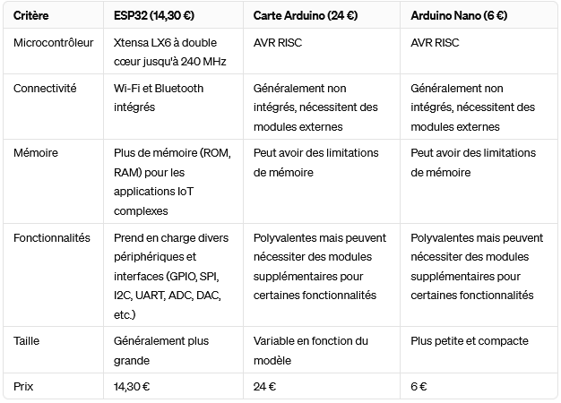
Matériel nécessaire
Choix de l’automate

Slide 10
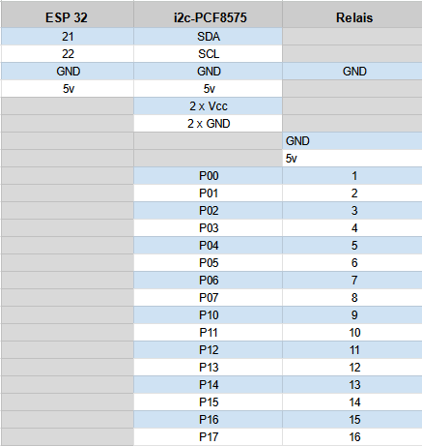
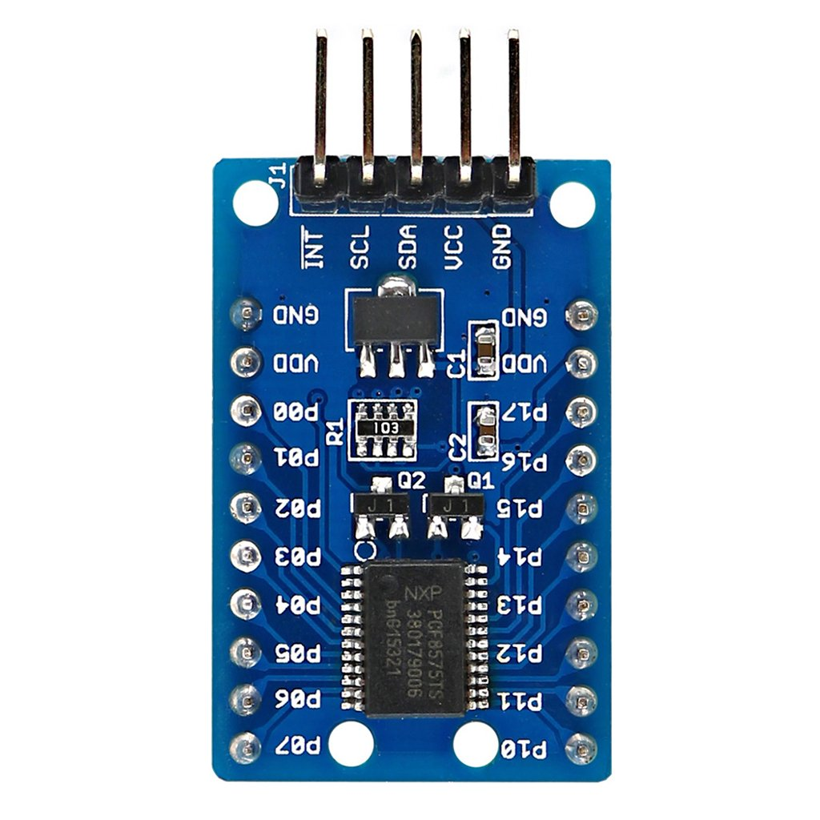
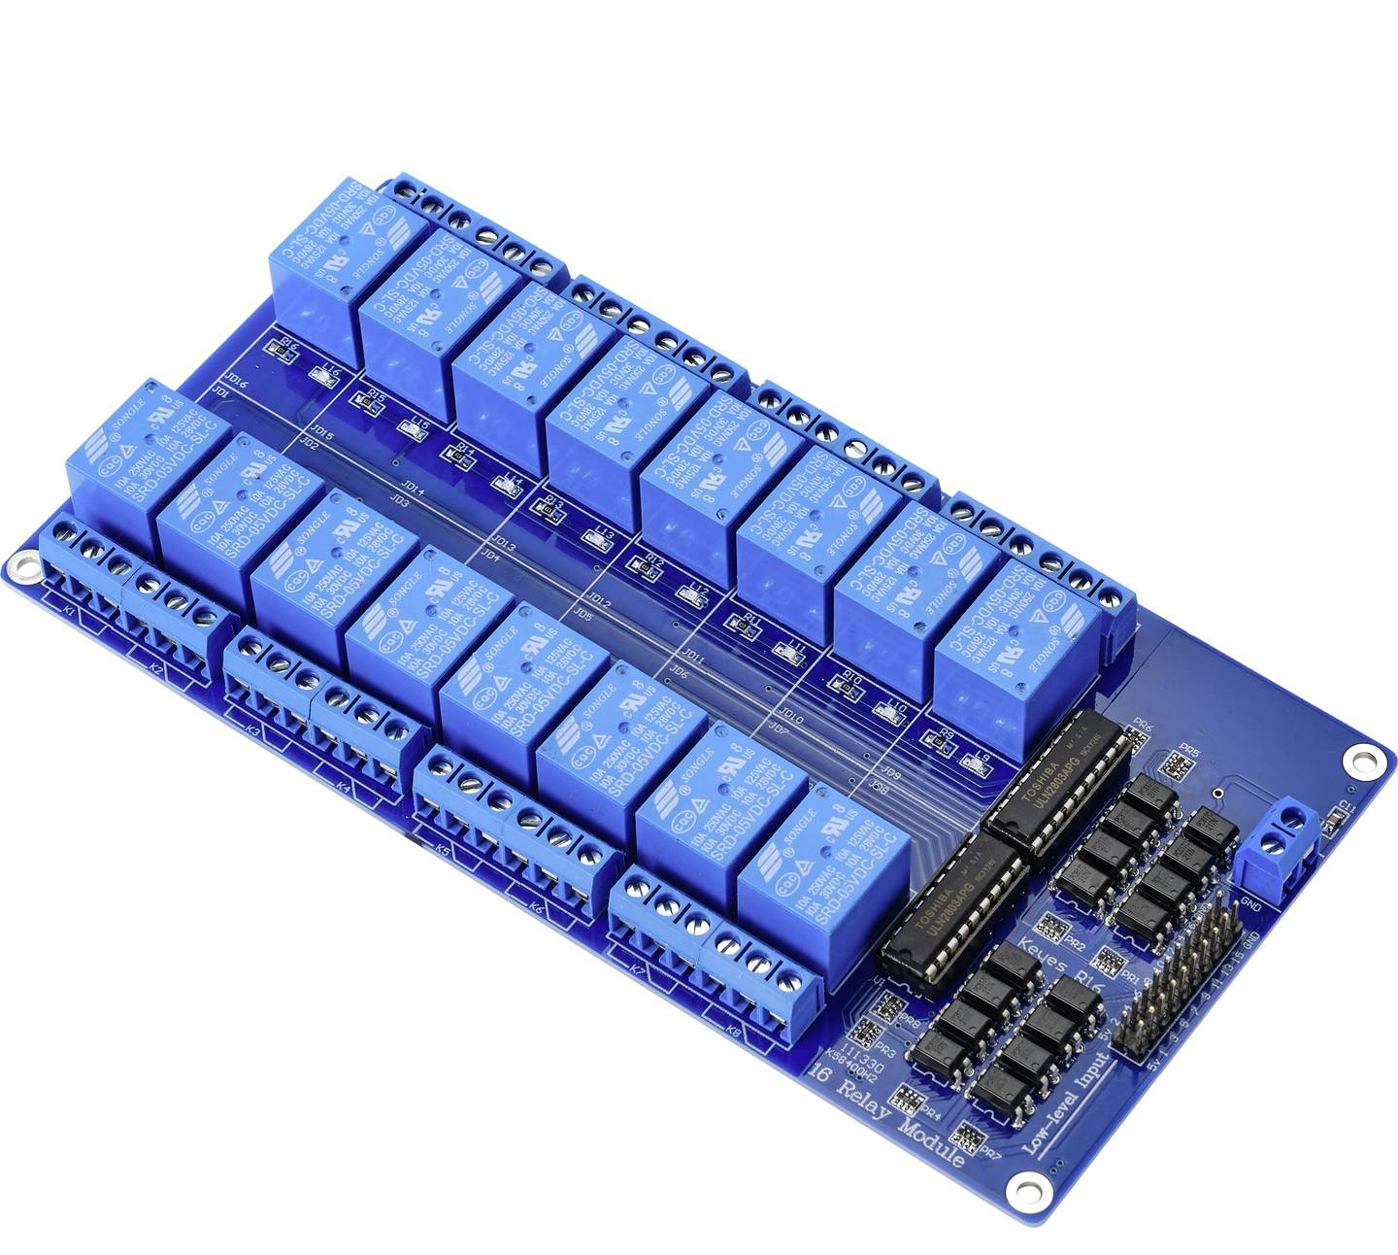
Câblage relais / i2c / esp32
Module i2c-PCF8575 2 x Relais 16 sorties

Slide 11
Maintenance

Slide 12
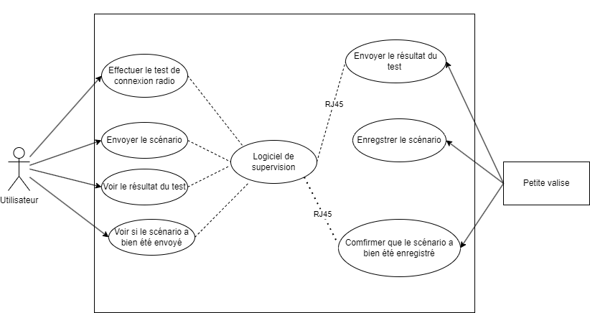
Diagramme des cas d’utilisations

Slide 13
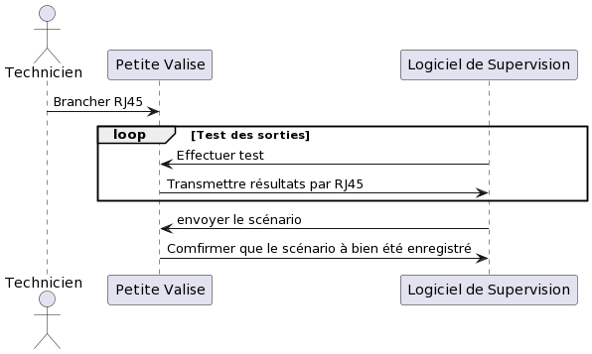
Diagramme de séquence

Slide 14
Phase de tir

Slide 15

Diagramme des cas d’utilisations

Slide 16
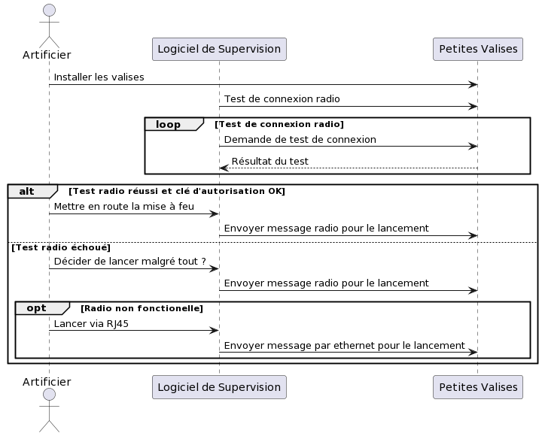
Diagramme de séquence

Slide 17
Conclusion

